Slide 1
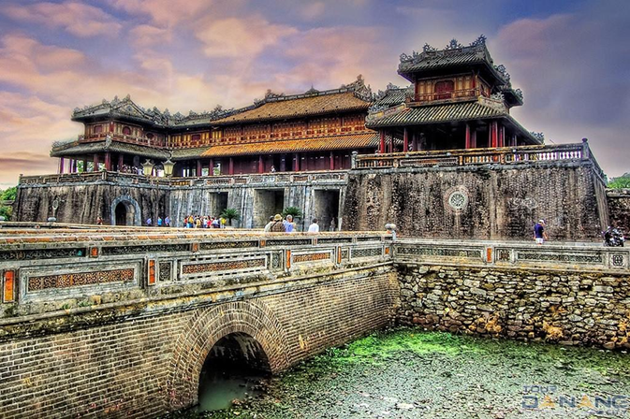
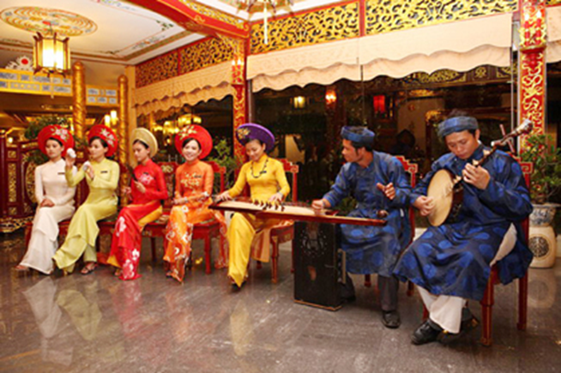
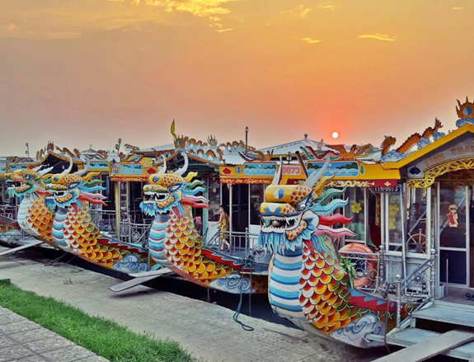
KHỞI ĐỘNG
Hãy trả lời câu hỏi sau:
Em đã từng đến Huế chưa? Em đã tìm hiểu về di sản văn hóa ca Huế chưa? Hãy trình bày một số hiểu biết của em về thể loại này.

Slide 2
Xem video ngắn về ca Huế dưới đây:

Slide 3
Bài 2: Vẻ đẹp cổ điển
Văn bản 3
CA HUẾ TRÊN SÔNG HƯƠNG

Slide 4
NỘI DUNG BÀI HỌC
I. TÌM HIỂU CHUNG
II. TÌM HIỂU CHI TIẾT
Xuất xứ tác phẩm
Bố cục tác phẩm
Giới thiệu về ca Huế
Tình cảm của tác giả dành cho xứ Huế
III. TỔNG KẾT
Nội dung
Nghệ thuật

Slide 5
I. TÌM HIỂU CHUNG

Slide 6
Hoạt động nhóm và trả lời các câu hỏi sau:
Trình bày hiểu biết của em về tác giả và xuất xứ tác phẩm?
Bố cục của đoạn trích chia thành mấy phần?

Slide 7
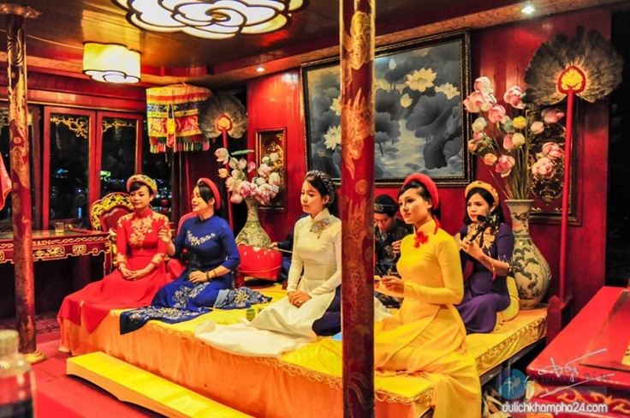
1. Xuất xứ tác phẩm
Tác giả: Hà Ánh Minh
Là nhà báo nổi tiếng với nhiều tác phẩm kí xuất sắc.
Tác phẩm được đăng trên báo “Người Hà Nội”

Slide 8
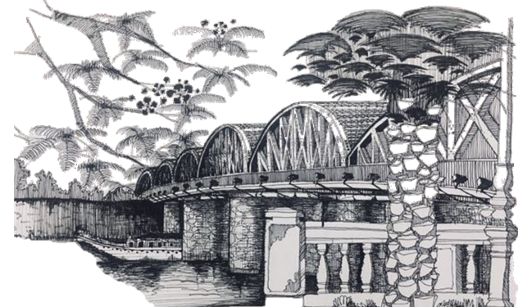
2. Bố cục tác phẩm
Đoạn 1
Đoạn 2
Từ đầu đến “lí hoài nam”
Từ “Đêm” đến hết
Giới thiệu sơ lược một số làn điệu dân ca Huế
Đêm nghe ca Huế trên sông Hương

Slide 9
II. TÌM HIỂU CHI TIẾT

Slide 10
1. Giới thiệu về ca Huế
THẢO LUẬN CẶP ĐÔI
Đọc văn bản và trả lời các câu hỏi sau:
Các điệu hò xứ Huế gắn bó như thế nào với cuộc sống của con người?
Ca Huế được trình diễn trong thời gian, không gian đặc biệt nào? Theo em thời gian, không gian ấy tác động như thế nào đến việc thưởng thức ca Huế?
Theo văn bản, ca Huế được hình thành từ đâu? Nguồn gốc đặc biệt ấy mang lại cho ca Huế vẻ đẹp gì?

Slide 11
Các điệu hò xứ Huế đều là những thứ trọn vẹn nhất mà người dân muốn gửi gắm
Các điệu chèo cạn, bài thai, hò đưa linh… đều nồng hậu tình người.
Ca Huế
Hò lơ, hò ô, xay lúa hò nện gần gũi với dân ca Nghệ Tĩnh.
Lòng khao khát nỗi mong chờ hoài vọng thiết tha của tâm hồn Huế.
Các điệu hò xứ Huế không thể thiếu trong cuộc sống của con người Huế. Nó gắn liền với đời sống lao động của con người.

Slide 12
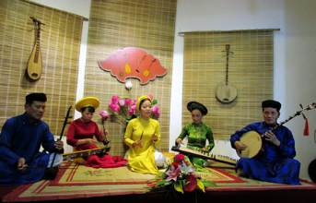
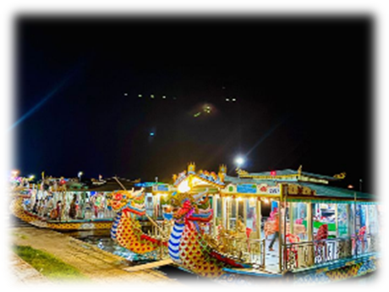
Không gian, thời gian
Thường được biểu diễn vào ban đêm
Trên một con thuyền rồng
Giữa dòng sông Hương
Việc thưởng thức ca Huế trên sông Hương trở nên sinh động, lãng mạn.

Slide 13
Nguồn gốc ca Huế
Ca nhạc dân gian
Ca nhạc cung đình
Ca Huế vừa phong phú, đa dạng, vừa sôi nổi tươi vui lại trang trọng, uy nghi

Slide 14
2. Tình cảm của tác giả dành cho xứ Huế
THẢO LUẬN CẶP ĐÔI
Đọc văn bản và trả lời các câu hỏi sau:
Nêu tác dụng của việc kết hợp các yếu tố có vai trò kể chuyện, miêu tả, bộc lộ cảm xúc, bình luận… trong văn bản?
Nhận xét về tình cảm tác giả dành cho ca Huế, xứ Huế?

Slide 15
Người đọc hiểu nguồn gốc, đặc điểm, cách biểu diễn và thưởng thức ca Huế
Kết hợp các yếu tố: tự sự, biểu cảm, nghị luận giúp:
Nhấn mạnh vị trí, ý nghĩa của ca Huế
Thể hiện được tình cảm thái độ của người viết

Slide 16
Tình cảm của tác giả
Tình yêu, niềm tự hào về một di sản văn hóa độc đáo
Nâng niu, trân trọng những làn điệu Huế
Ý thức giữ gìn tôn vinh di sản tinh thần quý giá của quê hương đất nước

Slide 17
III. TỔNG KẾT

Slide 18
Hãy trả lời câu hỏi sau:
Em hãy trình bày những đặc sắc về nội dung và nghệ thuật của văn bản “Ca Huế trên sông Hương”

Slide 19
Huế nổi tiếng với những làn điệu dân ca và âm nhạc cung đình.
Nội dung
Ca Huế là hình thức sinh hoạt văn hóa thanh lịch, tao nhã.
Viết theo thể bút kí.
Ngôn ngữ giàu hình ảnh, giàu biểu cảm, thấm đẫm chất thơ.
Nghệ thuật
Miêu tả âm thanh, cảnh vật, con người sinh động.

Slide 20
LUYỆN TẬP
Nhiệm vụ 1:
Trả lời câu hỏi trắc nghiệm

Slide 21
Câu hỏi 1: Đêm ca Huế diễn ra trong khoảng thời gian nào?
A. Từ lúc thành phố lên đèn đến lúc trăng lên
C. Từ lúc thành phố lên đèn đến lúc gà gáy sáng
B. Từ lúc thành phố lên đèn đến đêm khuya
D. Từ lúc trăng lên đến sáng

Slide 22
Câu hỏi 2: Phương tiện nào được dùng để tổ chức đêm ca Huế trên sông Hương?
A. Tàu thuỷ
C. Xuồng máy
B. Thuyền rồng
D. Thuyền gỗ

Slide 23
Câu hỏi 3: “…….. là quê hương của những điệu hò nổi tiếng”
A. Hà Nội
C. Huế
B. Bắc Ninh
D. Hội An

Slide 24
Câu hỏi 4: Cho biết đoạn văn sau miêu tả điều gì ?
Không gian yên tĩnh bỗng bừng lên những âm thanh của dàn hoà tấu, bởi bốn khúc nhạc lưu thuỷ, kim tiền, xuân phong, long hổ du dương, trầm bổng, réo rắt mở đầu đêm ca Huế. Nhạc công dùng các ngón đàn trau chuốt như ngón nhấn, mổ, vỗ vả, ngón bấm, day, chớp, búng, ngón phi, ngón rãi. Tiếng đàn lúc khoan lúc nhặt làm nên tiết tấu xao động tận đáy hồn người.
A. Miêu tả các loại loại nhạc cụ
B. Miêu tả người chơi đàn
C. Miêu tả tài nghệ của các ca công và âm thanh phong phú của nhạc cụ
D. Miêu tả tâm trạng của người nghe đàn

Slide 25
Câu hỏi 5: Khi biểu diễn, các ca công mặc trang phục gì?
A. Nam nữ mặc võ phục
C. Nam áo dài the, quần thụng, đầu đội khăn xếp, nữ áo dài, khăn đóng
B. Nam nữ mặc áo bà ba nâu.
D. Nam nữ mặc áo quần bình thường.

Slide 26
Câu hỏi 6: Đêm ca Huế được mở đầu bằng mấy nhạc khúc?
A. Một
C. Ba
B. Hai
D. Bốn

Slide 27
Câu hỏi 7: Danh thắng nào của Huế không được nhắc tới trong văn bản?
A. Chùa Thiên Mụ
C. Thôn Vĩ Dạ
B. Tháp Phước Duyên
D. Sông Hương

Slide 28
Câu hỏi 8: Vì sao có thể nói: “Ca Huế vừa sôi nổi, tươi vui, vừa trang trọng, uy nghi”?
A. Do ca Huế bắt nguồn từ nhạc dân gian.
C. Do ca Huế bắt nguồn từ nhạc dân gian và nhạc cung đình
B. Do ca Huế bắt nguồn từ nhạc thính phòng
D. Do ca Huế bắt nguồn từ nhạc cung đình

Slide 29
Câu hỏi 9: Trong bài viết, đoạn văn sau nói về khoảng thời gian nào?
… Đấy là lúc các ca thi cất lên những khúc điệu Nam nghe buồn man mác, thương cảm, bi ai, vương vấn như nam ai, nam bình, quả phụ, nam xuân, tương tư khúc, hành vân. Cũng có bản nhạc mang âm hưởng điệu Bắc pha phách điệu Nam không vui, không buồn như tứ đại cảnh.
A. Đêm
C. Trăng lên
B. Đêm đã về khuya
D. Gà bắt đầu gáy sáng

Slide 30
Câu hỏi 10: Câu văn nào trong số các câu văn sau đây được dùng để nói lên vẻ đẹp của con người xứ Huế ?
A. Mỗi câu hò Huế dù ngắn hay dài đều được gửi gắm ít ra một ý tình trọn vẹn
C. Con gái Huế nội tâm thật phong phú và âm thầm, kín đáo, sâu thẳm
B. Hò Huế thể hiện lòng khao khát, nỗi mong chờ hoài vọng thiết tha của tâm hồn Huế
D. Huế chính là quê hương của chiếc áo dài Việt Nam

Slide 31
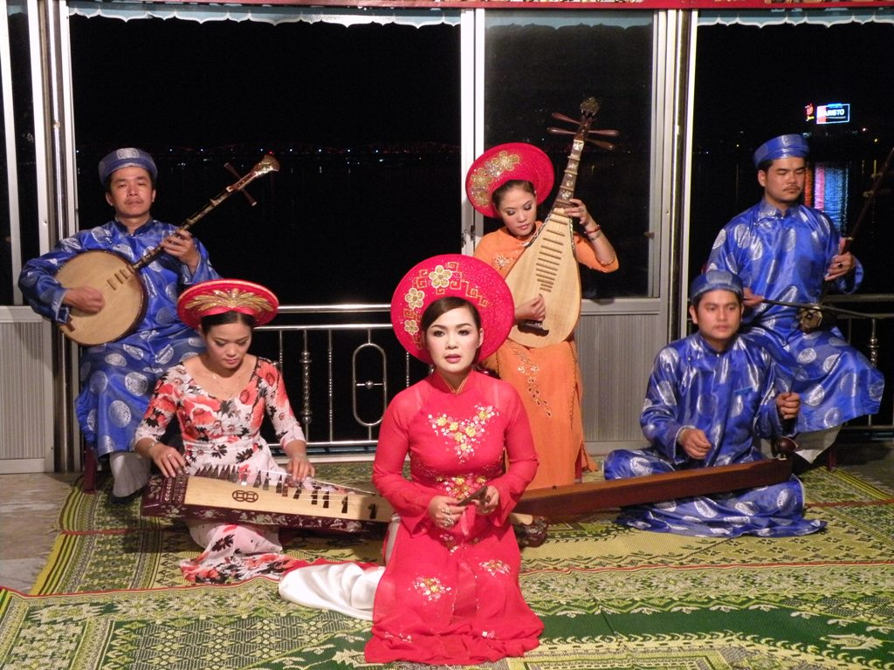
LUYỆN TẬP
Nhiệm vụ 2: Luyện tập theo văn bản
Tại sao có thể nói:
Nghe ca Huế là một thú tao nhã?

Slide 32
Gợi ý trả lời
Nghĩa của “tao nhã”
Tao nhã được thể hiện trong văn bản
Thanh cao và nhã nhặn
Dễ nhận được cảm tình và sự yêu mến
Nội dung và hình thức
Cách biểu diễn và cách thưởng thức
Ca công và nhạc công
Nghe ca Huế là một thú tao nhã

Slide 33
VẬN DỤNG
Hãy trả lời câu hỏi sau:
Trình bày cảm nhận của em khi đọc tác phẩm “Ca Huế trên sông Hương”

Slide 34
Mở bài
Giới thiệu tác giả, tác phẩm
Ca Huế có những quy tắc, luật lệ độc đáo
Thân bài
Ca Huế mang những nét đẹp truyền thống độc đáo
Trân trọng, yêu mến di sản văn hóa dân tộc
Kết bài
Khẳng định lại sức hấp dẫn của ca Huế và xứ Huế

Slide 35
HƯỚNG DẪN VỀ NHÀ
Ôn tập kiến thức
Văn bản “Ca Huế trên sông Hương”
Chuẩn bị phần Viết
Viết bài văn phân tích một tác phẩm văn học (bài thơ thất ngôn bát cú hoặc tứ tuyệt đường luật)

Slide 36
CẢM ƠN CÁC EM ĐÃ LẮNG NGHE, HẸN GẶP LẠI!

